Slide 1
Trainees in onderwijs
Sessie 1

Slide 2
Globale planning bijeenkomst 1
9:00 Welkom: Hoe gaat het?
9:20 (1) Kernpunten G2
9:30 (2) Zelfonderzoek
10:50 (3) Concretiseren doelen
11:00 pauze
11:15 (4) Hoe? Testje & gedrag en support
12:00 (5) Supportsysteem
12:45 (6) Vervolg
13:00 Einde

Slide 3
(1) kernpunten groep 2
Phronesis: zoeken naar het “juiste midden” tussen “te kort schieten” en “exces”?
Trainers: Tim / Robert-Jan
Persoonlijke effectiviteit & zelfmanagement
Eigenaarschap & leiderschap
Doelen behalen / zoeken naar het juiste midden; hoe doe je dat?
Topics: (sub)doelen formuleren, werken en denken in ontwikkel- en leerdoelen, (support)netwerk, gedragsverandering, timemanagement, self-efficacy, potentie, contextualiteit
Grip op je ontwikkeling en laveren tussen uitersten!
Pantha Rhei! (Heraclitus)

Slide 4
(2) zelfonderzoek
1. Kies één maatschappelijke en één onderwijstrend. (5min)
2. Omschrijf wat deze trends voor jou betekenen. (5min)
3. Deel de overeenkomsten en verschillen in groepjes van vier en verhelder vervolgens de betekenis van de trends (10 min)
5. Spelkaart 1 (20 min)
6. Spelkaart 2 (20 min)
7. Presenteren aan elkaar (20 min)

Slide 5
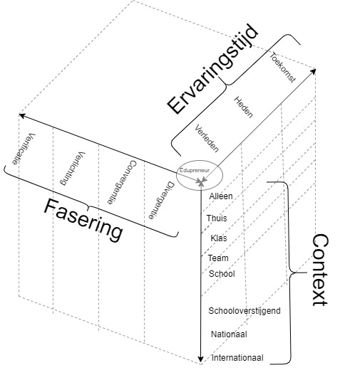
2. zelfonderzoek

Slide 6
(2) zelfonderzoek
Weet je nog wat je hebt opgeschreven tijdens het weekend?
Wat wil je uit dit jaar halen? Wat wil je dit jaar ontwikkelen?
Vertrek vanuit datgene wat jou gelukkig maakt
Gebruik de maatschappelijke en onderwijstrends louter ter inspiratie!
I. Waar word je gelukkig van (als docent…)? (Einddoel)
II. Welke stappen heb je reeds gezet om dit te bereiken? (Verleden)
III. Waar sta je nu? (Heden)
IV. Welke stappen ga/kun je zetten? Max. 3-5 stappen
Persoonlijk geluk
Maatschappij
School

Slide 7
(3) Concretiseren doelen
Self-efficacy: ‘het vertrouwen dat mensen hebben in hun eigen vermogen om specifiek gedrag in verschillende omstandigheden uit te voeren’ (Bandurra, 1886)
Van stappen naar (sub)doelen (probeer niet verder dan één jaar vooruit te kijken)
Waaraan kan je eind van het jaar zien dat de subdoelen bereikt zijn?
Kan je deze subdoelen opknippen in kleinere stappen (bv. per week, maand, kwartaal)?
Kan je het vertalen naar specifiek gedrag?
Kan je het koppelen aan verschillende omstandigheden (contexten)?
Heb je je doel geformuleerd in positieve zin (wat je WEL wil / gaat doen)?
Hoe zorg je voor het “juiste midden” tussen “te kort schieten” en “exces”? (Toekomst)
(SMART: Specifiek, Meetbaar, Acceptabel, Realistisch, Tijdgebonden)
In hoeverre sluiten deze subdoelen aan bij jouw einddoel: dat wat jou een gelukkige leraar maakt ☺?!
Doel
Gedrag
Support

Slide 8
(3) Concretiseren doelen: uitwisseling
Vorm een duo
Buddyschap voor X-tijd?
Vertel over je subdoelen
Geef elkaar feedback
Check: is het nu een voldoende scherp doel (of doelen)?

Slide 9
PAUZE (15 MIN)

Slide 10
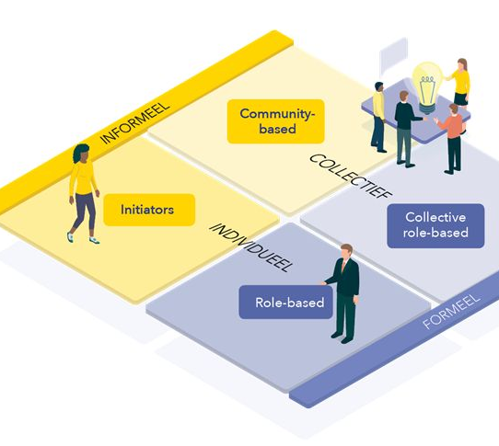
(4) Hoe? Test
http://lof2.gruijthuijzen.nl
Dimensies van strategieën om doelen te behalen
Formeel-informeel
Alleen-samen
Schrijf op (alleen) wat je kan doen (en hoe, formeel / informeel) om hier het optimale resultaat te kunnen halen op het niveau van gedrag (individueel) en support (samen).

Slide 11
(4) Hoe? Gedrag & support
Jij als leerprofessional: toepassen op jezelf
Wat zijn de belemmerende en stimulerende factoren die jou kunnen helpen in het behalen van jouw persoonlijke doelen? Flap 1: Ontwikkeling gedrag en egocentrisch (support)netwerk Flap 2: Formele en/of informele ontwikkelingsstrategie
Neem zoveel mogelijk verschillende perspectieven en factoren mee. Probeer deze perspectieven aan te vullen met praktijkervaringen binnen en buiten de school. Voel je vrij tijdens het associëren!
2 groepen, 2 flips, elke groep start bij een van de twee en bouwt verder op de flip van de andere groep

Slide 12
(5) Supportsysteem
“Formal or informal network of goods, services, personnel, and organizations that sustains an entity in its survival and growth” (http://www.businessdictionary.com/definition/support-system.html)
Uitwerking voorgaande groep (G1):
Bewuste voorbereiding
Andere mensen bij betrekken
Spelvormen gebruiken
Een beloning bedenken/inzetten voor het behalen van je doel
Een stok achter de deur
Juist een geldprijs inzetten op het behalen van je doel
Een vaste structuur en iemand aanwezig, zodat je er echt aan gaat werken
Doelen met elkaar delen
Elkaar inspireren ermee
Met een wekelijkse frequentie
Feedback
Delen met andere mensen
Koppelen aan specifieke momenten
Reflectie
Commitment, motivatie
Kennis/inzicht/training
Supportsysteem als ontwikkelinstrument
Doel
Gedrag
Support

Slide 13
(5) Supportsysteem
2 teams
Ontwerp een werkend supportsysteem, waardoor je bewust bezig blijft met je ontwikkeling
Welke frequentie, met hoeveel mensen, waar wissel je uit, wat bespreek je, hoe reflecteer je, waar vergaar je hoe feedback, online/offline?
Feedback
Delen met andere mensen
Koppelen aan specifieke momenten
Reflectie
Commitment, motivatie
Kennis/inzicht/training
Eens in de maand G2 (muv vakantie)
Integreren persoonlijke leven?
Integreren op andere momenten traineeship / werk (samenwerkingsruimte?)
Input voor trainingen
22 november – Ondernemerschap in het onderwijs (KPI’s)

Slide 14
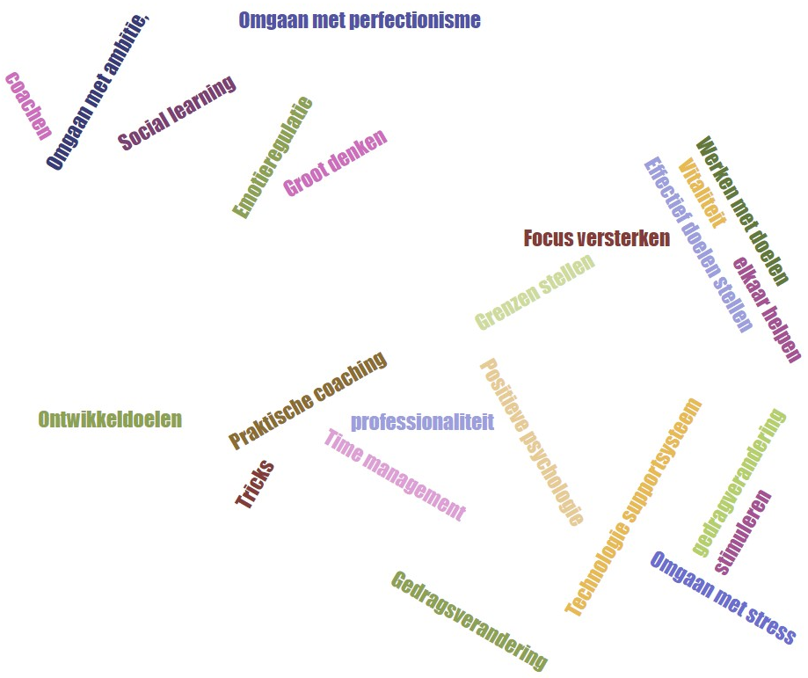
(6) Vervolg
11 oktober – ochtend
8 november - middag
10 januari – middag
14 februari - middag
13 maart - middag
10 april - middag
15 mei - middag
12 juni – middag
Uitbouwen en verbeteren supportsysteem 1.0
Afspraken voor en voorafgaand aan 8 november
Inhoudelijke afspraken
PDCA-cyclus? (Plan-Do-Check-Act - https://blog.astutis.com/how-do-i-use-plan-do-check-act-to-manage-safety-well)

Slide 15
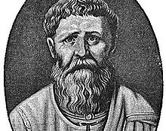
Einde
Questio mihi factus sum: “Ik ben voor mijzelf een vraag geworden” (Augustinus van Hippo)

